Slide 1
Wäschewaschen

Slide 2
Wasser von Eggenburg (3730)
Härtegrad: 14,8 - 15 °dH
Einstufung: Bereich „hart“
Nitratbelastung: niedrig

Slide 3
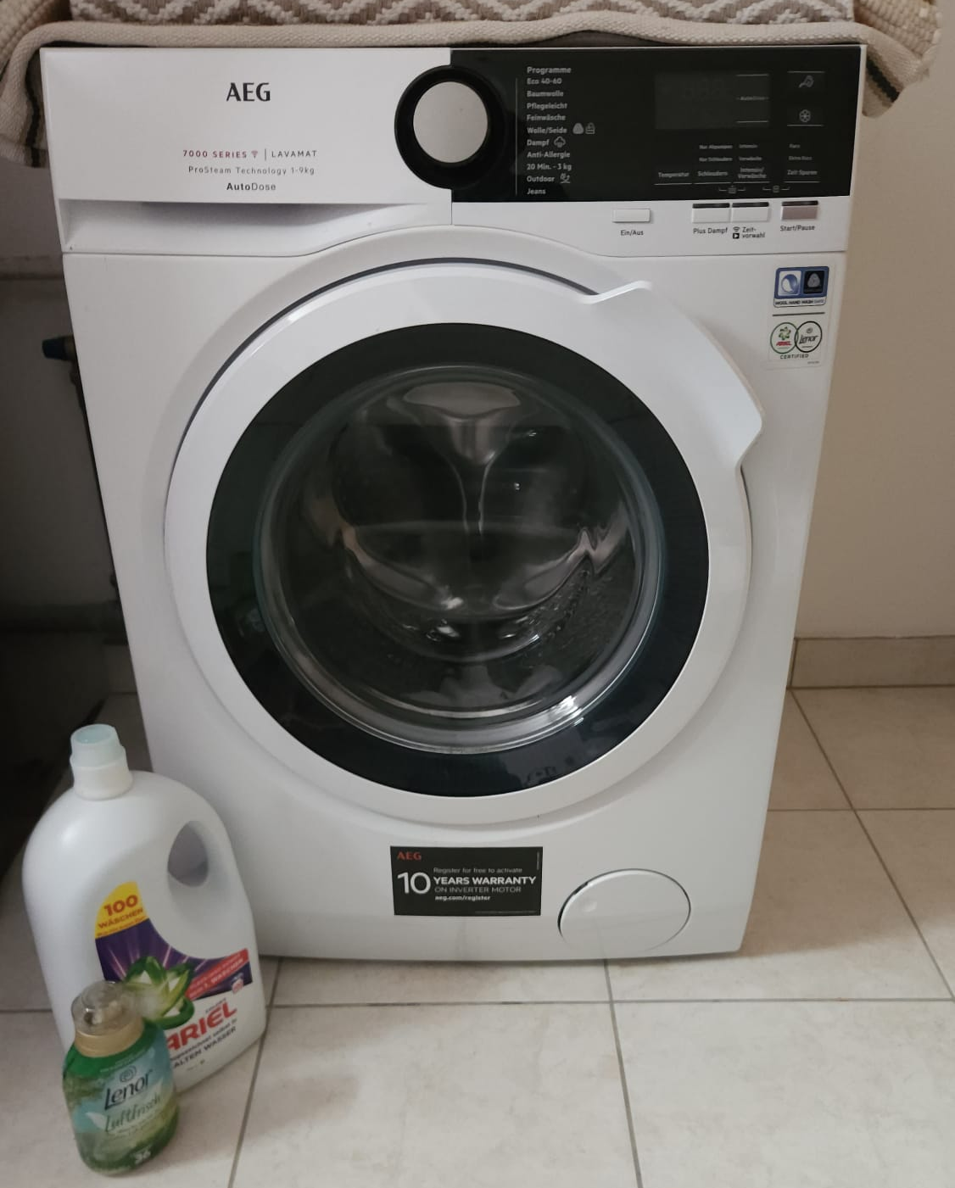
Waschmaschine
AEG 7000 SERIES Lavamat ProSteam
Fassungsvermögen: 1-9 kg
Wifi Funktionen

Slide 4
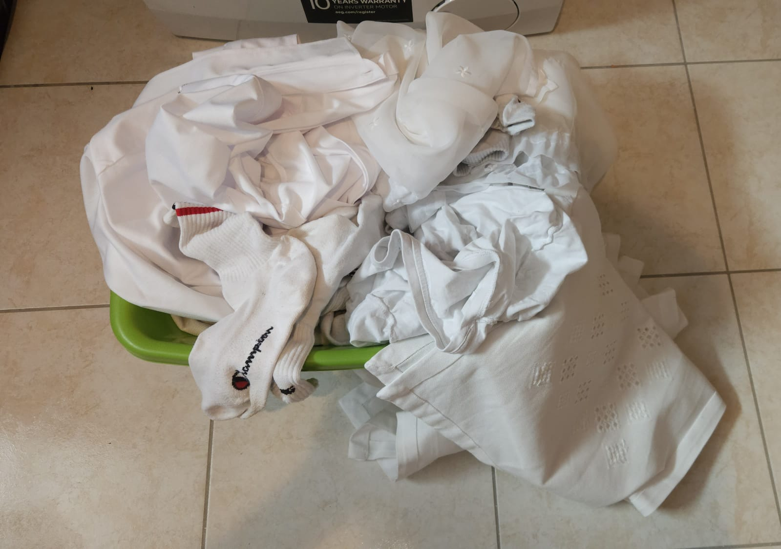
Wäsche die gewaschen wird -> weiße Wäsche
Hemd
Vorhänge
Socken

Slide 5
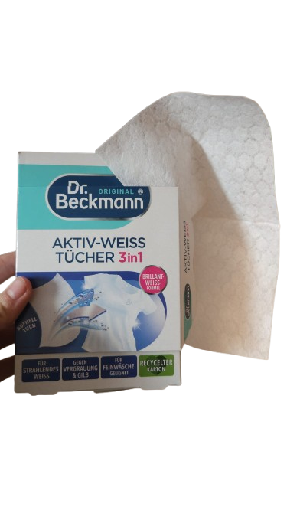
Aktiv-Weiß

Slide 6
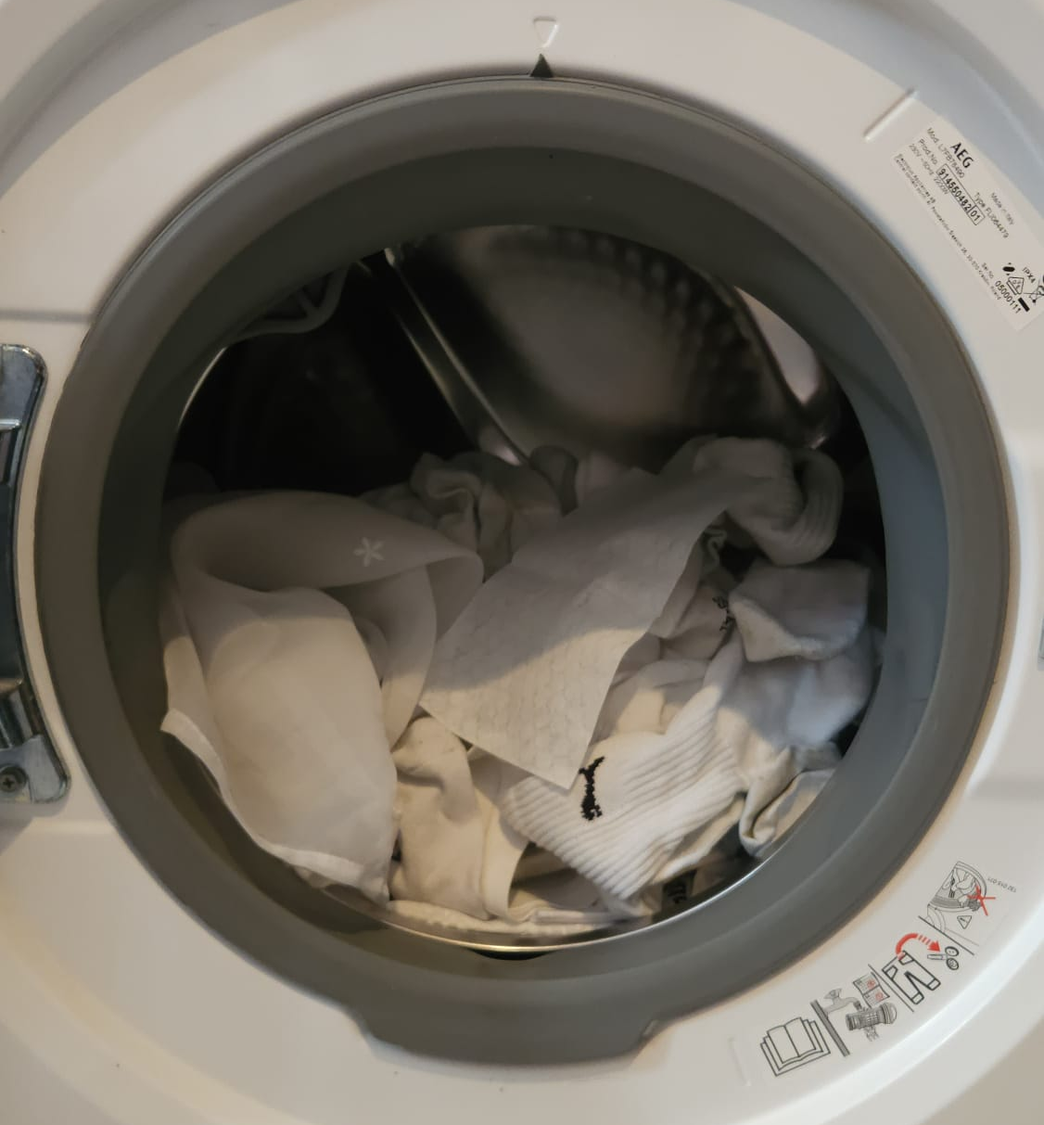
Wäsche in die Waschmaschiene
Aktiv-Weiß

Slide 7
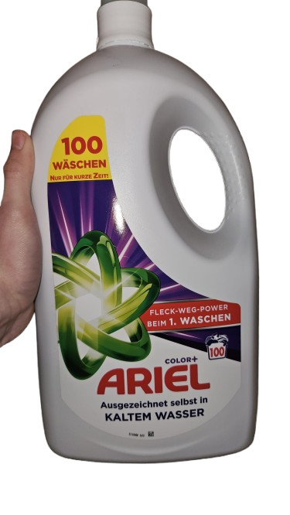
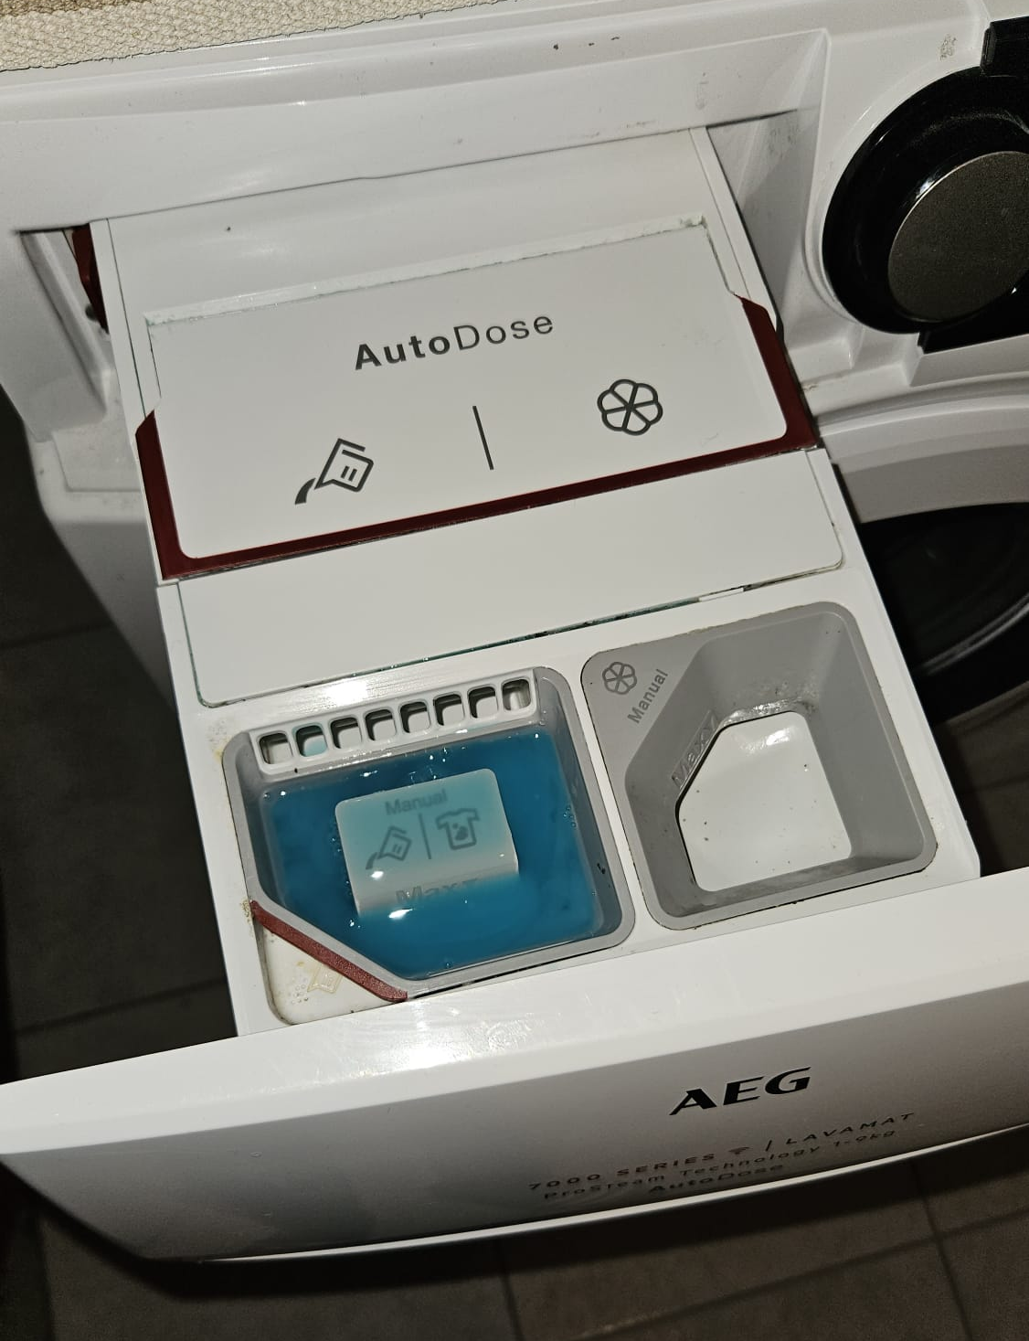
Waschmittel hinzufügen

Slide 8
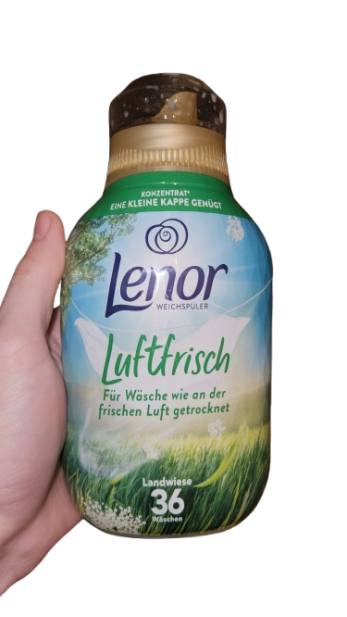
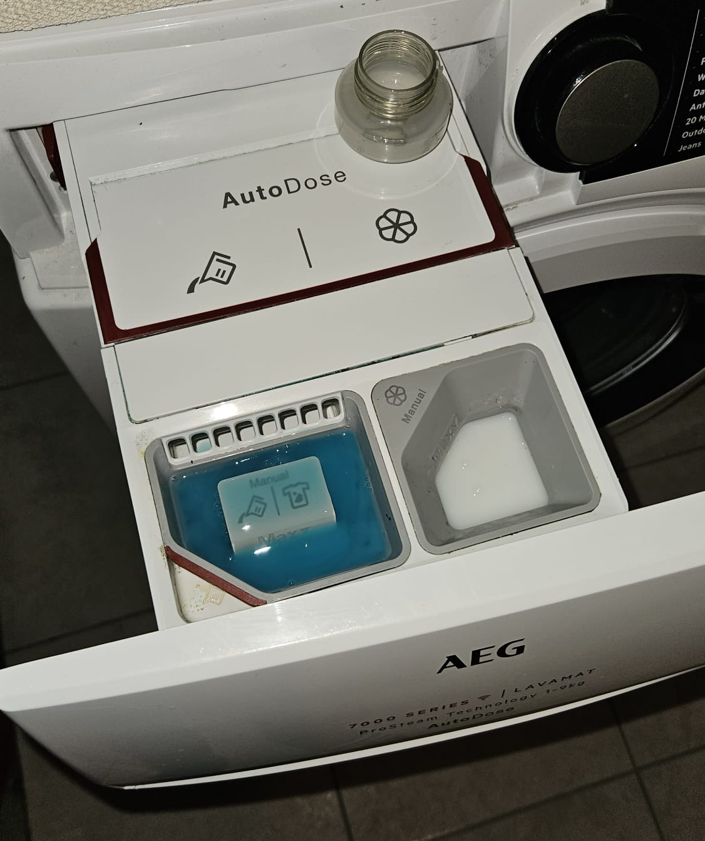
Weichspüler hinzufügen

Slide 9
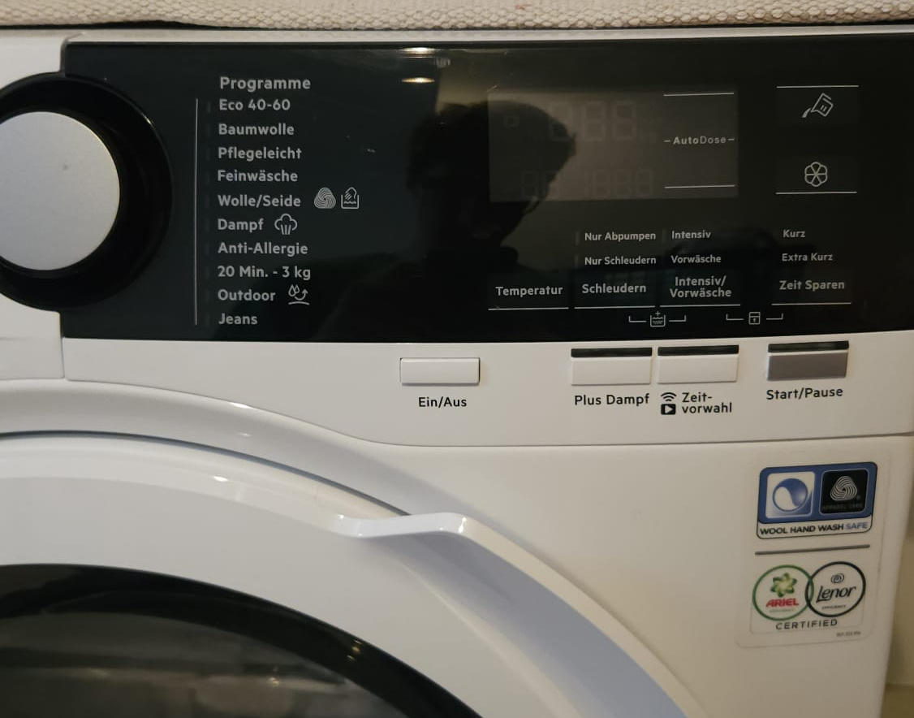
Einschalten

Slide 10
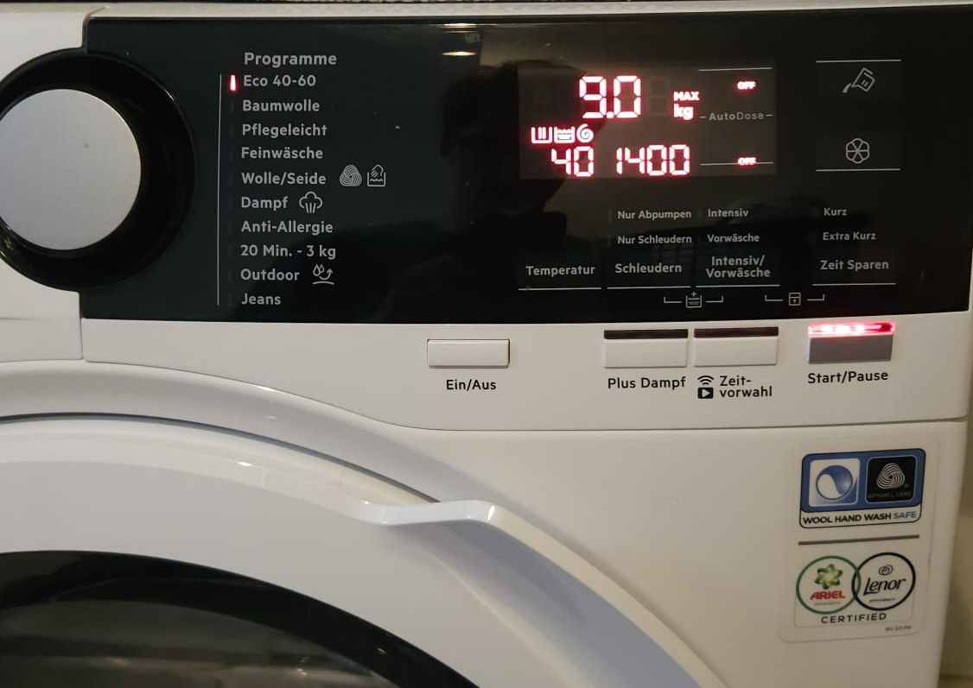
Waschprogramm auswählen

Slide 11
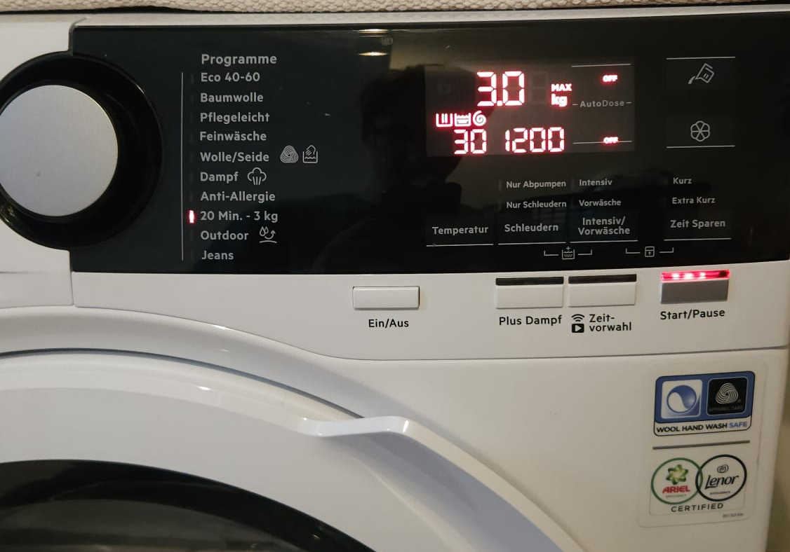
Waschprogramm starten

Slide 12
Danke für eure Aufmerksamkeit
🫧
🫧
🧼
🫧
💦
🫧

